Slide 1
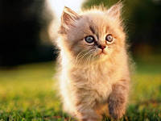
<< Мәчеләр турында >>

Slide 2
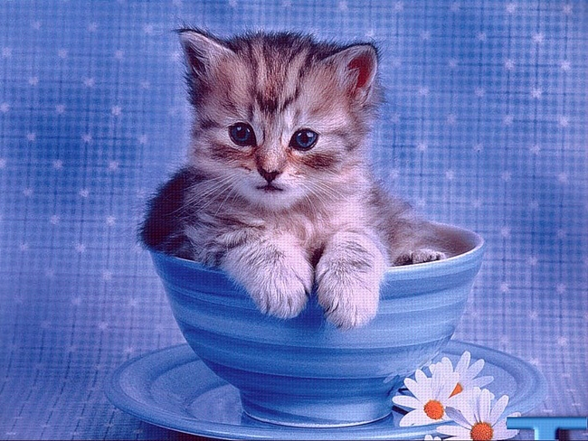
Бу хайван өйдә яши, Аны бар да ярата Иркәләнеп,сырпаланып Ул үзенә карата.
Песи

Slide 3
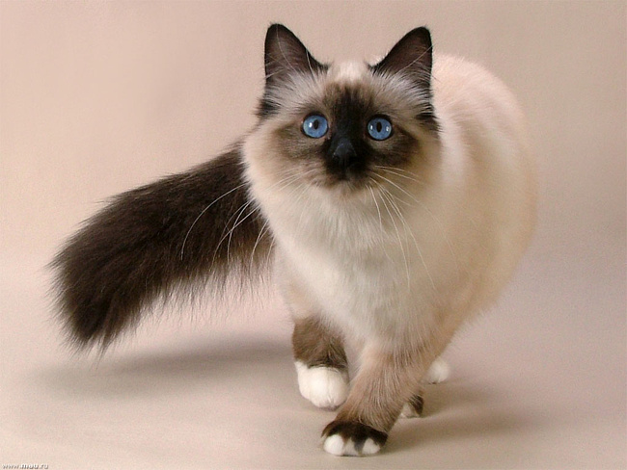
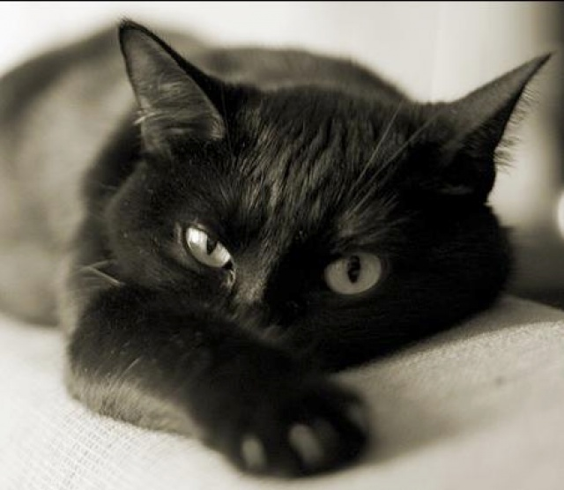
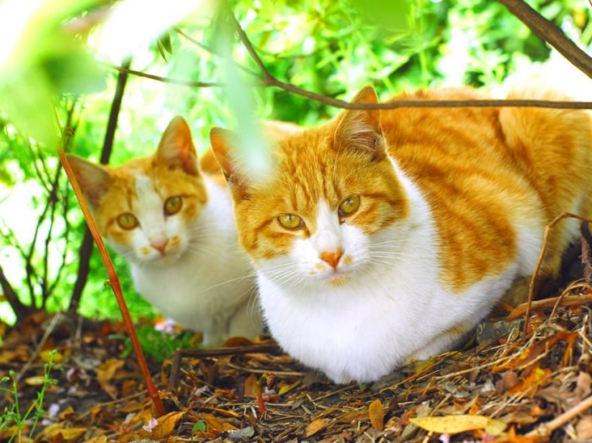
Уртача алганда мәчеләр 15-20 ел яшәргә сәләтлеләр

Slide 4
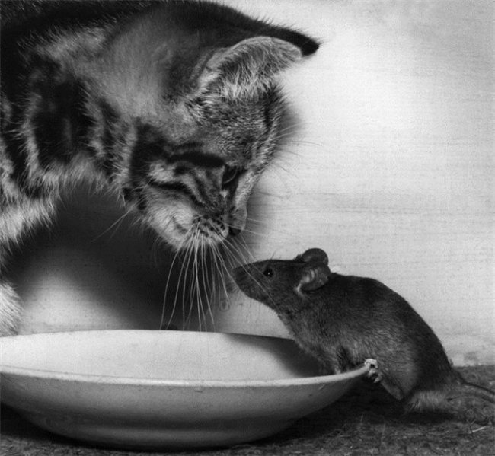
Песи,песи,пескәем, Син бит минем дускаем, Тычкан калмасын өйдә Әйдә,тап инде җаен.

Slide 5
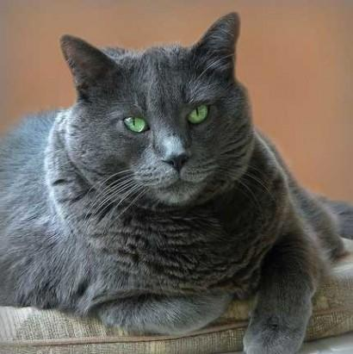
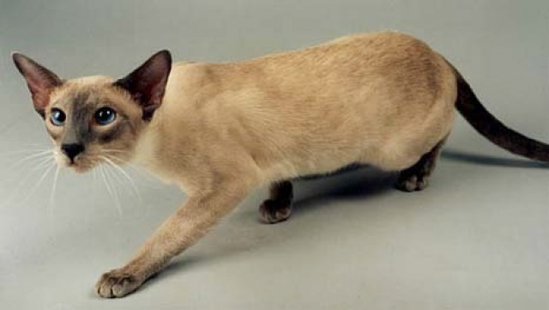
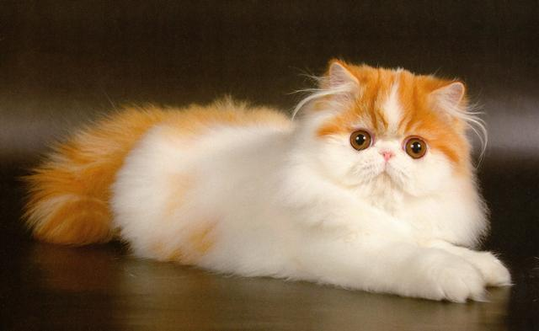
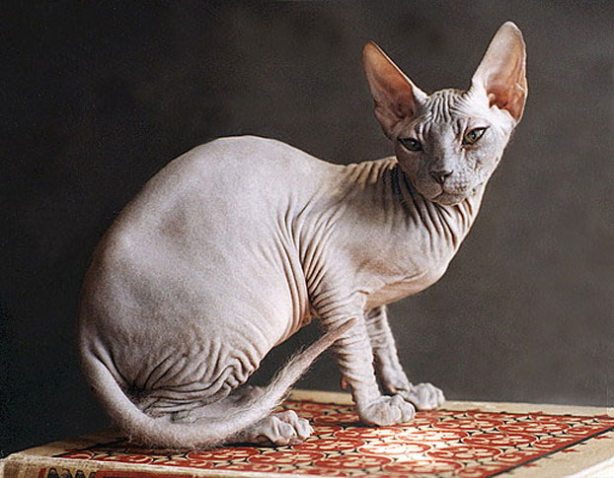
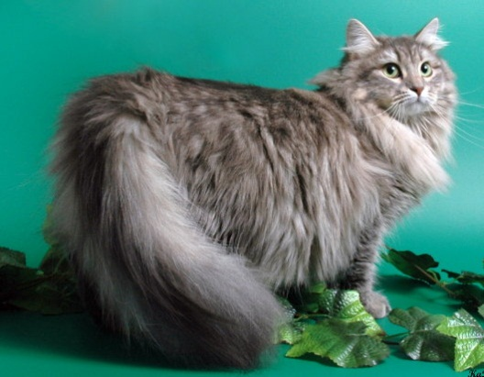
Җир йөзендә 256 мәче төре билгеле
Сиам мәчесе
Зәңгәрсу мәче
Персид мәчесе
Себер мәчесе
Сфинкс

